Slide 1

[소프트웨어공학개론]
LTE
최종 보고서
42클래스 5조
김준형
배경률
신아름
이금택
주유흠
천수현

Slide 2
0. 담당 역할
이름 | 담당 역할
김준형 | 개발 시스템과 DB 연결 담당 MySQL과 PHP 관련 업무 전체를 담당
배경률 | 사진 등록 및 변경 시스템, 이미지 분석 시스템 담당 이미지 분석 API 사용 및 별점 등록 등 사진 등록 시스템의 기능 및 UI 담당 앱의 메인 UI 담당 최종 보고서 발표 담당
신아름 | 팀장 : 일정 관리 및 업무 배분, Github 팀 repository 관리 전반적인 문서 작성 및 수정 (명세서 최종 수정 / PPT 작성) 로그인 및 회원가입 시스템 담당 시스템 통합 담당 로고 제작 및 PPT 작성
이금택 | 로그인 및 회원가입 시스템 담당
주유흠 | 로그인 및 회원가입 시스템 담당
천수현 | 지도 API와 GPS를 이용한 지도 시스템 담당 (경로 기록 등) 타임스탬프 시스템 담당

Slide 3

GPS를 이용하여 경로를 기록하고, 현재 시간과 위치를 지도 위에 마커로 표시하고, 그 위에 사진을 얹는 그런 시스템을 만들게 된 이유
1. Overview of target system
“지도를 중심으로 사진을 정리하면서
나의 추억과 시간, 장소 및 위치까지
정리해주는 앱이 필요해”
수많은 사진들의 정리를 자동화하고 싶다는 목적에서 시작된 시스템 개발
사진을 가장 많이 찍는 시기는 바로 ‘여행 중일 때’
여행을 다니면서 가장 많이 보게 되는 ‘지도’
‘지도’ 위에 우리의 여행과, 여행과 같았던 일상을 시각화하여 보여줄 수 있다면
보다 편리한 나만의 앨범을 만들 수 있지 않을까?
종이가 아닌 디지털 지도이고,
웹이 아닌 스마트폰 GPS이기에 가능한 나만의 앨범을 만들어 보자
GPS를 이용하여 경로를 기록하고,
현재 시간과 위치를 지도 위에 마커로 표시하고,
그 위에 사진을 얹는 시스템을 만들게 된 이유

Slide 4
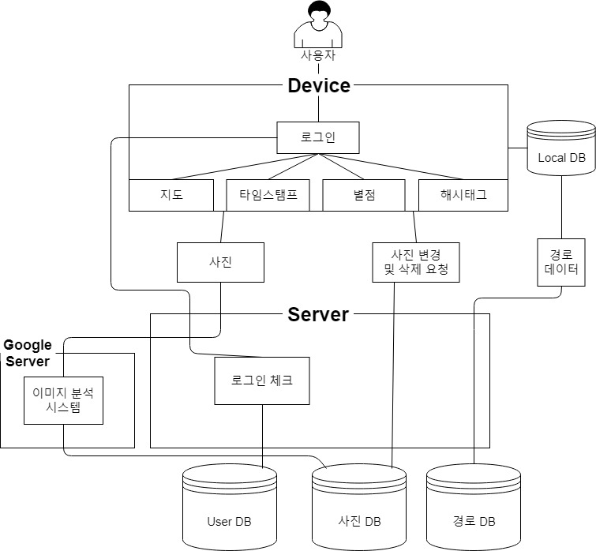
2. Overall system architecture
사용자는 로그인 시스템을 통해 Front-end 시스템에 접근 가능
로그인 시, User DB를 이용해 로그인 체크를 거침
로그인이 된 후, 사용자 전용 화면에서 지도 / 타임스탬프 / 별점 / 해시태그 각 시스템 별로 가지고 있는 기능 이용할 수 있음
사용자가 디바이스를 통해 Front-end 시스템에 사진 관련 정보를 추가 및 변경, 삭제 가능
사진 관련 정보 : 이미지, 위치 및 시간, 별점 등
업로드한 사진은 구글 서버에서 이미지 분석 시스템을 통해 해시태그 추천 정보 추출하여 사진 관련 정보에 추가
해당 정보들은 사진 DB에 기록됨
변경 및 삭제의 경우, 사진 DB에서 데이터를 불러와 수정하고, 다시 사진 DB로 변경된 데이터를 전송
사용자가 디바이스를 통해 경로 데이터 기록 가능
이동 경로 데이터는 기록이 되는 동안 로컬 저장소에서 보유
경로 기록이 완료되면 경로 DB로 전송

Slide 5





3. Main features
지도 위 사진 자동 기록
업로드한 사진의 위치 정보를 기준으로 지도 위에 자동으로 기록
여러 장의 사진을 동시에 업로드할 경우, 위치 정보를 가진 가장 첫 번째 사진의 위치를 기준으로 함
사진 정리는 나중에, 현재 위치 기반 타임스탬프 간편 기록
GPS 기반으로 현재 나의 위치와 시간을 지도 위에 우선적으로 마커로 등록 가능
이후 이미 기록되어 있는 해당 마커의 위치와 시간에 따라 나중에 사진을 별도로 정리할 수 있음
‘Timestamp’ 버튼을 통해 해당 기능 사용 가능
GPS 기반 여행 경로 기록
GPS를 이용해 현재 위치를 기반으로 이동 경로 기록 가능
경로 데이터 위에 정리되는 여행기 사진 지도 제작 가능
과거 여행 기록은 별점으로 관리
사진 등록과 함께 별점을 기록
과거 여행 기록에 대한 자신의 평점 확인 가능
이미지 분석을 통한 해시태그 추천
업로드한 사진을 통해 이미지 분석을 진행하여 라벨을 탐지
이미지에 맞는 라벨들을 사용자에게 해시태그로 추천
추천된 해시태그 외의 사용자가 직접 입력 역시 가능

Slide 6
3. Main features
D E M O

Slide 7
4. System completeness
시스템 전체 완성도
85%
로그인 및 회원가입 시스템 (80%)
로그인 및 회원가입 UI 작성 및 기능 구현 완료
User DB와의 연결 구현 완료
자동 로그인 구현 예정 (~ 6/14)
지도 시스템 (70%)
지도 화면 구현 완료
GPS를 통해 현재 내 위치 기반으로 경로 기록 구현 완료
경로 DB 연결 진행 중
사진 DB 및 경로 DB 정보 로드하여 지도 위에 시각화하는 작업 진행 예정
타임스탬프 시스템 (100%)
타임스탬프 버튼 UI 구현 완료
버튼을 통해 현재 내 위치 기반으로 시간 및 위치 정보 마커 표시 완료
사진 등록 및 변경 시스템 (100%)
사진 등록 버튼을 눌러 여러 장의 사진 업로드 구현 완료
사진의 위치 정보가 없는 경우, 위치 정보를 지도 위에서 직접 입력 구현 완료
별점 정보 입력 구현 완료
이미지 분석 시스템의 결과인 라벨을 해시태그로 입력 받기 구현 완료
사진과 관련된 텍스트 정보 입력 구현 완료
사진 DB와의 연결 구현 완료
이미지 분석 시스템 (100%)
Google Cloud Vision API 사용하여 이미지 라벨 탐지 구현 완료
여러 장의 사진 분석 가능
분석 진행 상황 UI적으로 보여주기 완료

Slide 8
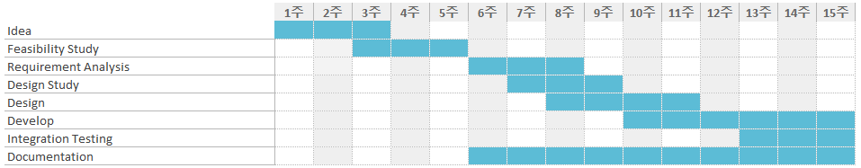
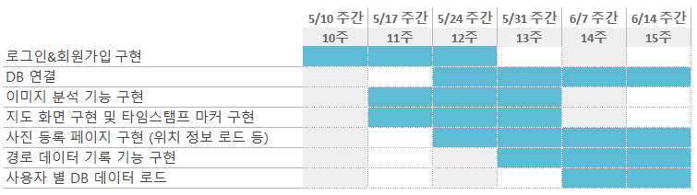
5. Actual development schedule
전체 개발 일정
Develop 부분 상세 진행 일정

Slide 9

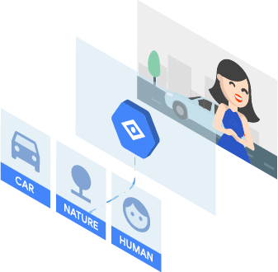
6. Open sources SW used
Naver Map API
경로 기록 및 사진 데이터를 지도 위에 보여줄 때 사용
위치 정보 입력 시에도 사용
https://www.ncloud.com/product/applicationService/maps
Google Cloud Vision API
업로드한 사진 데이터를 이미지 분석을 통해 라벨을 탐지하는 API
탐지된 라벨들의 탐지율(%)를 통해 라벨 추천 순서를 지정
https://cloud.google.com/vision/?hl=ko
AndroidTagGroup
이미지 분석을 통해 도출한 해시태그를 보여줄 때 사용
사용자가 태그 추가 가능
https://github.com/2dxgujun/AndroidTagGroup
TedPermission
지도 API 사용을 위한 위치 권한을 얻을 때 띄워주는 팝업창 오픈 소스
https://github.com/ParkSangGwon/TedPermission
FloatingActionButton
메인 지도 화면에서 사용하는 플로팅 버튼의 UI를 발전시킬 수 있는 오픈 소스
https://github.com/Clans/FloatingActionButton

Slide 10
7. The risks you faced during the team project
Technology
People
사용하기로 결정했던 지도 API가 타 기능들은 정상적으로 제공되고 있었으나 경로 관련 기능을 원하는 대로 제공하고 있지 않은 것으로 확인되어, 새로운 지도 API를 검토해야 했음
안드로이드 개발이 처음인 사람이 다수여서 개발 초기 단계에 안드로이드 개발에 대한 이해를 위해 훈련 기간 소요됨
주요 시스템 담당 팀원의 감기 몸살
각자 개발 경험과 스케줄이 달라 개발 과정 중에 이를 조율하여 균형을 맞추는 시간이 소요됨
Requirements
Estimation
디자인 과정에서 요구사항이 변경되어 요구사항 명세서 수정 필요성 발생
시스템에 대한 모델링 작업 등에 생각보다 시간이 다소 소요되어 생각했던 개발 일정보다 조금 늦게 개발을 시작하였음
개발에 필요한 시간 산정을 보다 낮게 하여 개발 일정이 생각보다 빠듯하게 진행됨

Slide 11

8. Lesson learned or epilogue of each team mate
김준형
이금택
실제 소프트웨어가 어떻게 개발되는지 간단하게 느껴볼 수 있어서 보람찼다.
이번 학기의 팀플에서는 프로그래밍 및 알고리즘을 많이 사용했다. 능력이 부족해서 팀원을 많이 돕지 못 해서 미안했다. 많은 도움을 주셔서 감사합니다 !
배경률
주유흠
프로젝트를 진행하면서 효율적인 진행을 위해 소프트웨어공학이 얼마나 중요한가를 몸소 느끼게 되었다.
This teamwork involves a lot of development projects and it is very difficult for me. I am very grateful for the successful completion of the project with the leadership and help of the team members.
신아름
천수현
문서화를 통해 만들고자 하는 시스템에 대한 세부 구조 등의 그림을 서로 완벽하게 공유한 상태로 개발에 임할 수 있었던 경험이 신선했다. 또한 업무 관리자로서 일정에 대한 underestimation이 가져올 수 있는 위험성에 대해 확실히 주지할 수 있었고, 이를 어떻게 관리할 수 있을지는 앞으로 차차 풀어야할 이슈로 생각된다.
일정이 좀 빠듯하고 힘들었지만 배운 것은 많았다.

Slide 12
감사합니다.

